Slide 1
Vraie photo de l’école

Slide 2
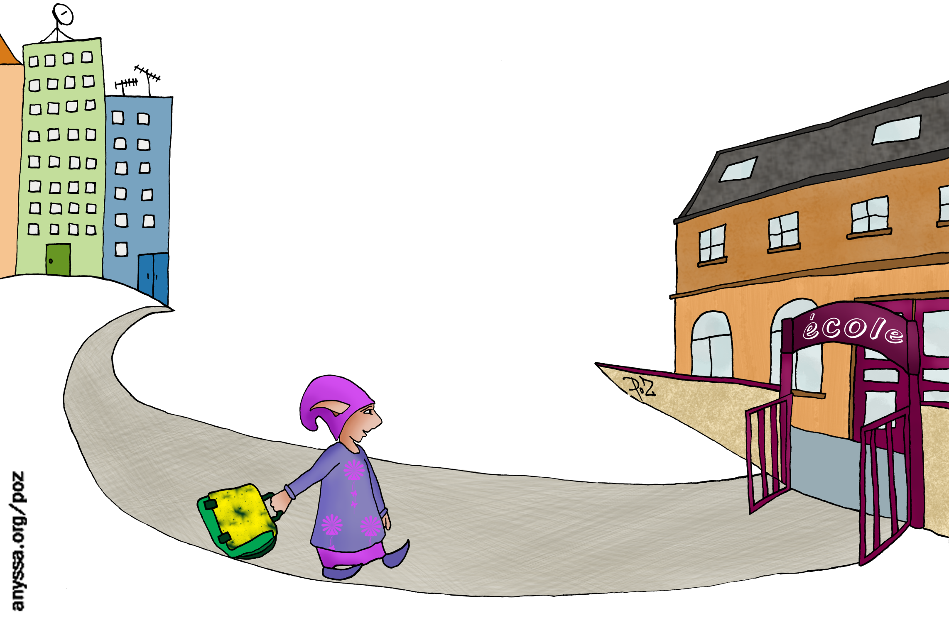
Bonjour !
Bienvenue
à tous.

Slide 3
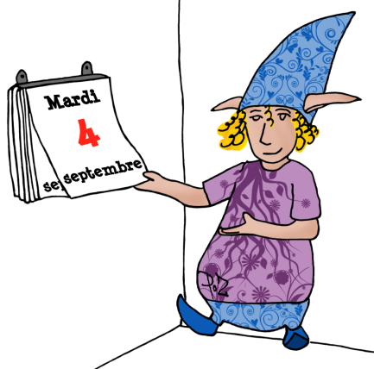
Aujourd’hui,
c’est la rentrée !

Slide 4
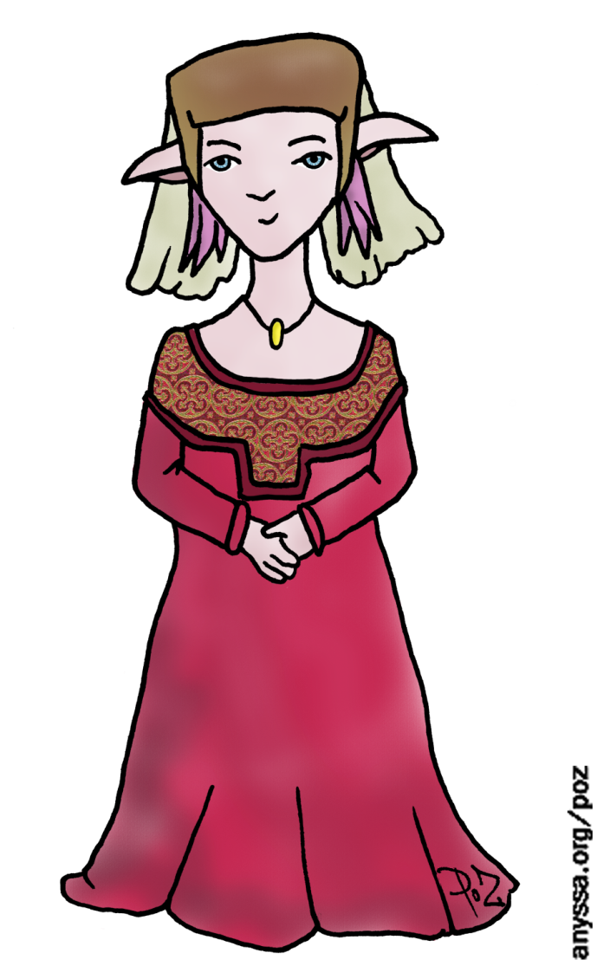
Votre maitresse s’appelle :
Madame
…

Slide 5
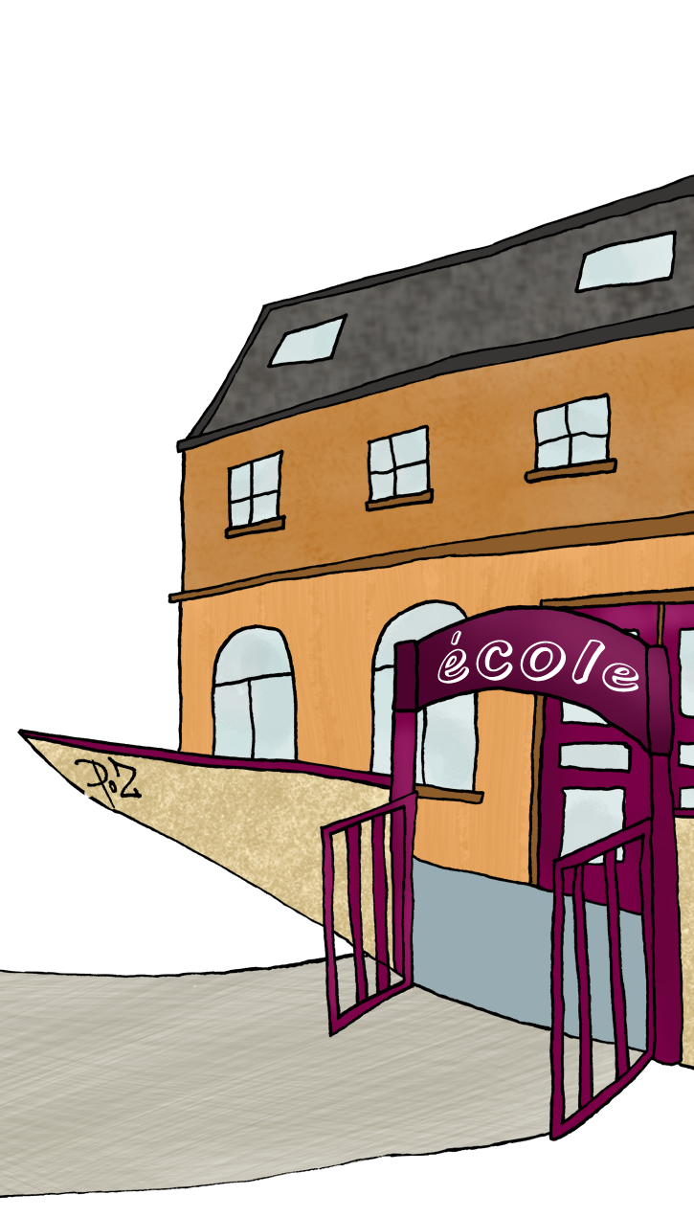
Dans notre école,
il y a
6 classes.

Slide 6
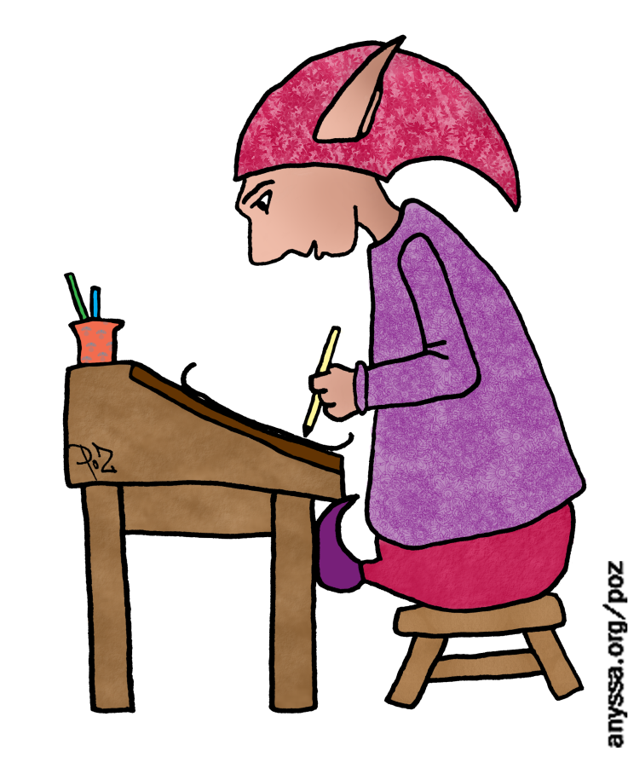
La classe de CP
de Mme …
(notre directrice)
et de M. …

Slide 7
La classe de CE1
de Mme …
et de M. …

Slide 8
Notre classe de CE2
avec :
Mme …

Slide 9
Les classes de CM1
de Mme …
et de
M. …

Slide 10
La classe de CM2
de M. …

Slide 11

Je suis sure que nous allons passer tous ensemble
une excellente année scolaire.

